Slide 1
AI 应用创新大赛 · 参赛项目
多 Agent 协同，零代码自建业务数据看板
物品放行监控数据看板 · 从想法到上线的 AI 协同开发实践
报告人：安全技防部
时间：2026 年 10 月
含 AI 生成
含 AI 生成

Slide 2
1.
背景与痛点 统一看板之外，为什么还要「自己造」
2.
成果展示 一个会跟着需求「长」的看板
3.
多 Agent 协同 从单打独斗到一支虚拟团队
4.
开发实战 一个真实功能，六天内上线
5.
成效与规划 节奏从「按月」到「按天」

Slide 3
背景与现状
我们不缺系统，缺的是一个「跟得上变化」的工具
公司 GDMS 已整合放行、门禁、物联等各大系统，是日常离不开的统一平台；但在一线使用中，它有三个「跟不上」。
今天：统一的 GDMS
01
数据有限
能看的字段固定；临时想看的新角度、新指标，看板上没有。
统一登录、数据集中，日常业务都在上面跑：
物品放行系统
02
加功能慢
门禁管理系统
跨部门反复确认需求，再排队等 IT 开发排期，一两个月很常见。
物联管控平台
访客 / 特保管理
03
样式固定
…… 各大系统
页面布局画死，不同岗位、不同场景看到的是同一张脸。
平台很强，但「看什么、怎么排、加什么」都由统一排期决定。
业务天天在变，看板来不及变——不少有价值的小改进，等不起、也排不上。
多 AI Agent 协同开发 · 物品放行监控数据看板
3

Slide 4
背景与痛点
一个小改动，为什么总要等一两个月？
在 GDMS 上加功能必须走完全流程——时间主要花在「规划 + 沟通 + 排队」上，真正写代码的环节反而最短。
01 需求规划
02 跨部门沟通
03 排队等开发
04 代码开发
05 测试验证
06 正式上线
反复确认
来回对接
资源紧张
瓶颈集中在前三步，写代码反而最快
等得久
排不上
沟通累
再小的优化也要走完全流程，一等就是一两个月，节奏以「月」计。
IT 资源优先保障核心系统，运维侧的小需求常常排不上队。
需求在多个部门之间反复转述确认，时间和人力都消耗在沟通上。
真正的瓶颈不在「写代码」，而在规划、沟通与排队。
与其等上一两个月——不如换个思路：用 AI 给自己造一个看板
多 AI Agent 协同开发 · 物品放行监控数据看板
4

Slide 5
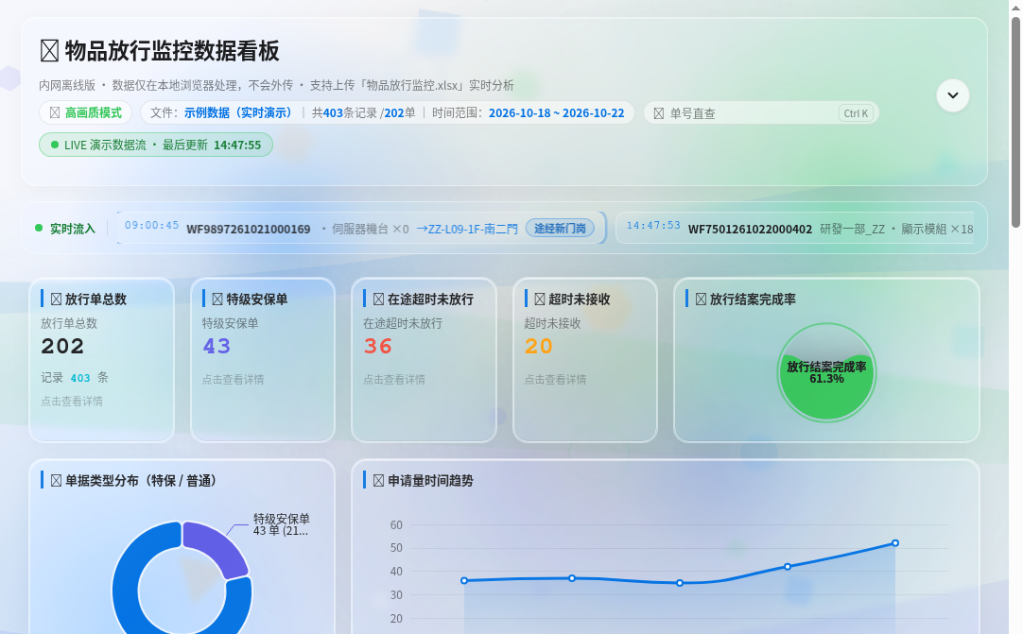
成果展示 · 看板全貌
不等排队，给自己造了一个数据看板
把放行系统导出的 Excel 拖进浏览器，KPI、图表、异常预警自动生成；纯前端、离线运行。
物品放行监控看板 v5.6 · file:// 离线运行
物品放行监控数据看板
v5.6 · 双击即用的单个 HTML 文件
4
24
五张 KPI 一屏总览
放行单 / 特保 / 超时 / 结案率
3
张分析卡片
图表自动生成
环形图、趋势、门岗滞留 TOP
9
套界面主题
1
实时流入动态
最新单据滚动可见
5
2
种岗位视图
单号直查 Ctrl+K
一单到底全链路追踪
100% 本地运行
数据不出内网
多 AI Agent 协同开发 · 物品放行监控数据看板
5

Slide 6
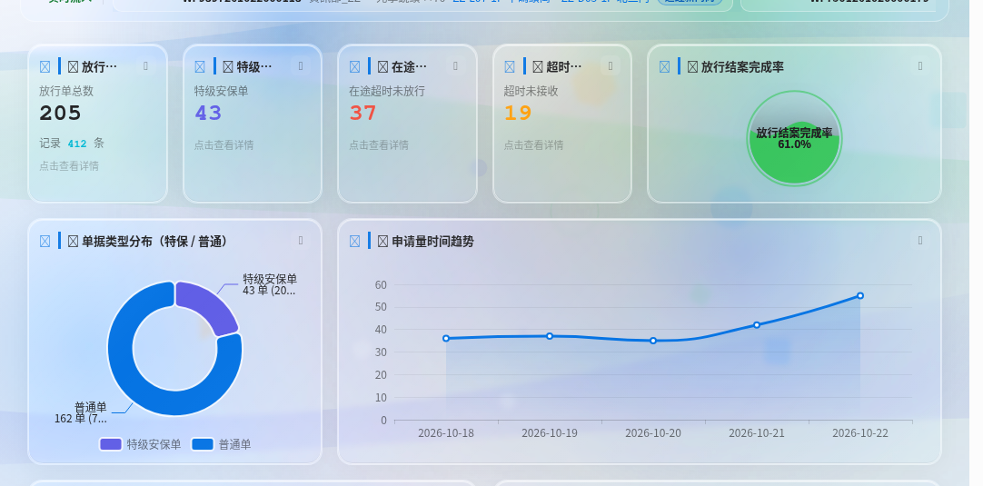
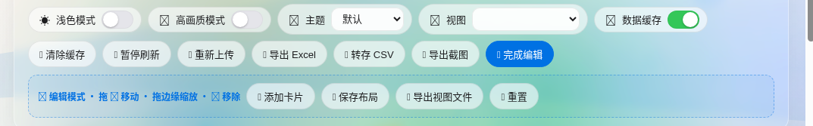
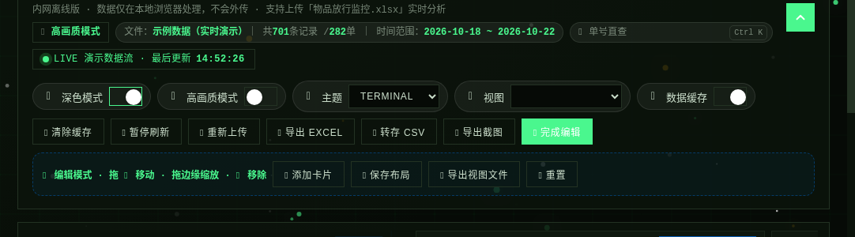
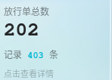
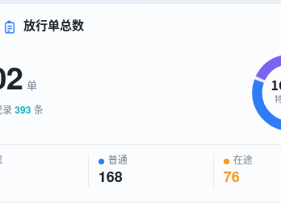
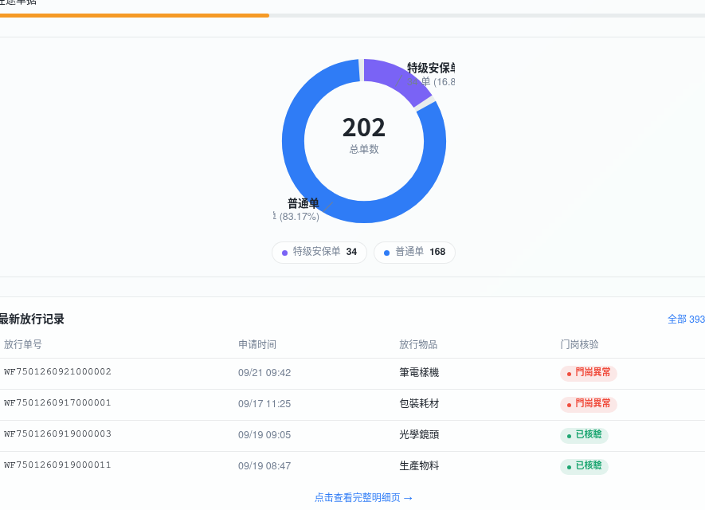
成果展示 · 灵活布局
布局不是画死的——拖动、缩放、增删，自己说了算
24 列自由网格：编辑模式下整条卡片可拖移、拖边缘缩放，卡片可自由增删，布局一键保存。
编辑工具栏：增删卡片 / 保存布局 / 导出视图
9 套主题一键换肤，支持深色模式：
✥ 按住拖移换位
✕ 一键移除卡片
小卡 · S
中卡 · M
大卡 · L
一个数字一眼读完，适合核心 KPI
数字 + 微图形 + 关键拆解
三栏钻取：图表 / Tab / 最新记录
多 AI Agent 协同开发 · 物品放行监控数据看板
6

Slide 7
成果展示 · 安全与效率
不装软件、不连服务器，数据不出内网
一个 HTML 文件双击即用，所有解析、统计、图表都在本机浏览器完成。
开箱即用
数据安全
又快又稳
Chrome / Edge 双击打开，file:// 即可运行
100% 本机浏览器计算，支持完全离线
10 万行数据解析约 20 秒
不用装软件、不用配服务器
数据不出内网、不上传任何服务器
本地缓存后二次打开约 2 秒恢复
内置导出 Excel、转 CSV、导出截图
满足安保业务数据的保密要求
老电脑可开「流畅模式」稳定使用
有新需求怎么办？
当天提、当天做、当天改——小功能以「小时 ~ 天」计见效，不用排期。
小功能小时级见效
v2 → v5.6 持续迭代
AI 开发不占 IT 排期
多 AI Agent 协同开发 · 物品放行监控数据看板
7

Slide 8
多 Agent 协同 · 工具阵容
不是只用一个 AI，而是请了一支「专家队」
实战中发现：不同工具各有所长——擅长设计的做设计，擅长写代码的写代码。
T
Q
G
D
W
Trae
Qoder
Grok Build
DeepSeek
Workbuddy
界面与原型设计
视觉风格探索
主程序开发
校验与测试
日常开发协作
审美在线，产出可点击的高保真交互原型。
大胆尝试多种界面风格与视觉方案。
按原型与规格实现正式业务功能。
梳理需求、发现问题、测试验证。
代码协助与问题排查的好帮手。
高保真原型
交互设计
多风格探索
视觉系统
业务功能
正式代码
需求梳理
测试验证
代码协助
问题排查
关键转变：从「一个 AI 包办」 → 「多 AI 组队」
让每个 AI 只做最擅长的事——质量和速度同时提升。
多 AI Agent 协同开发 · 物品放行监控数据看板
8

Slide 9
多 Agent 协同 · 演进
协作模式，是一步步「长」出来的
从一个 AI 从头包办，到一支有分工、有交接、有纪律的虚拟团队，我们走了三个阶段。
1.0
2.0
3.0
单 Agent 包办
多 Agent 手动切换
文档驱动的虚拟团队
一个 AI 从头做到尾
哪个强用哪个，人工来回切换
现在的协作方式
设计、开发、测试都将就同一个 AI
每换一个 AI 就要重讲一遍项目
一套文档成为团队「共同记忆」
能力有短板，质量全靠运气
上下文容易丢失，信息断层
明确分工 + 人工审核闸门
各有各的工作空间，版本容易撞车
唯一 Git 仓库 + PR 复核
于是有了对策
重复介绍 → 开工先读文档
上下文丢失 → CHANGELOG 每日交接
版本撞车 → 唯一主文件 + PR 闸门
多 AI Agent 协同开发 · 物品放行监控数据看板
9

Slide 10
多 Agent 协同 · 团队作战
一个任务，怎样被「虚拟团队」完成
每个 Agent 只读该读的文档、只改该改的文件；人始终掌握「拍板权」。
提需求
出原型 + 交接单
人工审核闸门
按规格开发
测试验收
合并 + 更新文档
业务人员（人）
一句话
提需求
试用 · 批准
复验
设计 · Trae
可点原型
HANDOFF
开发 · Grok Build
改主文件
开 feat 分支
合并 PR
同步文档
测试 · DeepSeek
5 种状态
逐一验收
无 approved 不开工
共同记忆
项目文档中枢
开工前先读 · 收工后更新
README
CONTEXT
ARCHITECTURE
无 approved 不开工
人负责判断拍板，AI 负责设计实现
CHANGELOG
DECISIONS
AGENT
功能 / 口径改动必须 PR 复核
多 AI Agent 协同开发 · 物品放行监控数据看板
10

Slide 11
多 Agent 协同 · 关键一招
给 AI 建立「交接班制度」，新助手几分钟上手
六份文档把项目讲得明明白白；新 AI 读文档即可开工，过去的经验不流失。
文档 | 它像什么 | 解决什么问题
README | 项目门牌 | 当前版本与使用方式，一眼知道「这是什么」
CONTEXT | 业务口径 | 每个数字怎么算，规则统一、绝不跑偏
ARCHITECTURE | 技术地图 | 代码如何组织，新功能从哪里加、怎么扩展
CHANGELOG | 施工日志 | 今天改了什么、明天从哪里接着做
DECISIONS | 决策档案 | 35 项关键决策与踩坑记录，同一个坑不踩第二次
AGENT | 分工纪律 | 每个 AI 能改什么、提交前必须检查什么
交接 HANDOFF
设计 AI 写清「怎么做、数字从哪来」；
人批准后，开发 AI 才动工。
带来什么
新 AI 读文档即可开工，不用人从头描述；过去的决策与经验不会流失。
人批准后才动工
文档全程由 Agent 生成、维护与更新——人不用再边写代码边补文档。
35 项决策留档
CHANGELOG 按日追加
提交必须同笔带文档
多 AI Agent 协同开发 · 物品放行监控数据看板
11

Slide 12
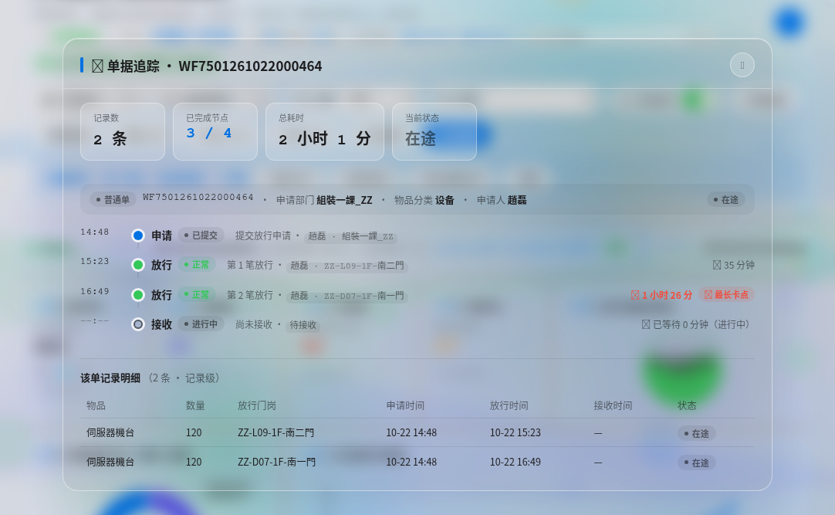
开发实战 · 真实案例
「单号直查」：一个真实功能，六天内上线
现场要回答「这一单卡在哪」，过去只能回放行系统翻原始记录——这次，看板自己给出了答案。
提需求
人
10-07
看板能答「多少单超时」，答不了「这一单为什么卡住」。
出方案
设计 Agent
10-07
可点击原型 + HANDOFF 规格书，一次给出 A / B / C 三种形态。
评审选型
人
10-13
试用后拍板「就按照这个原型来」：选定形态 A，B/C 存档备用。
冻结交接
人 + Agent
10-13
锁定入口、抽屉宽度、超时配色口径，写进 freeze 清单。
开发实现
Grok Build
10-13
4 类入口 + Ctrl+K，复用现有抽屉，统计口径零改动。
测试完善
DeepSeek + 人
10-13
5 种状态单逐一验收；超时状态色全局统一（D-33）。
沉淀固化
Agent
10-14
Agent 自更新文档、HANDOFF→shipped；立下 PR 闸门（D-35）。
① 节点进度 · 总耗时自动计算
② 红色自动标出「最长卡点」
10-07
三形态原型
10-13
选定 A · 当天上线
10-14
立下 PR 复核闸门
全程，人只做了一个决定——选 A。
多 AI Agent 协同开发 · 物品放行监控数据看板
12

Slide 13
实际成效
开发节奏：从「按月等」变成「按天交」
以「单号直查」为标尺：原型到上线 6 天，实现只花了当天；更大的价值是把 IT 资源还给核心系统。
小功能上线周期对比（天 · 经验估算）
0
6+
行手写代码
个版本迭代
全程自然语言对话完成
v2 → v5.6 持续演进
35
20s → 2s
项决策留档
十万行再次打开
DECISIONS 记录不踩旧坑
本地缓存，约 10 倍提速
注：传统流程约 1~2 个月（取 45 天示意）；本项目 10-07 出原型、10-13 上线。
由安全技防部业务人员自主完成、零 IT 排期——宝贵的开发资源，留给更核心的系统建设。
多 AI Agent 协同开发 · 物品放行监控数据看板
13

Slide 14
未来规划
把这套方法，复制到更多运维系统
可复用的不是某个看板，而是「一套文档规范 + 一支 AI 虚拟团队」的工作方式。
门禁系统
物联管控系统
更多运维场景
门岗通行、权限与异常事件，做成一线可自助调整的监控视图。
设备状态、告警与物联数据，沿用「拖入即分析」的离线看板模式。
访客、特保、后勤……任何「Excel 能导出、业务想分析」的场景。
方法资产：换一个系统，不用从零开始
一套文档规范
README / CONTEXT / CHANGELOG 等六份手册，新项目直接套用
一套协作流程
设计 → 人工闸门 → 实现 → 测试 → 沉淀，角色分工明确
一套安全架构
纯前端、离线运行、数据不出内网，天然适合内部系统
下一个被「自己造」出来的工具，也许就来自一线的下一句话。
多 AI Agent 协同开发 · 物品放行监控数据看板
14

